Slide 1
онлайн сервис для чтения книг
Кушнерук Александр Сергеевич 20веб-2

Slide 2
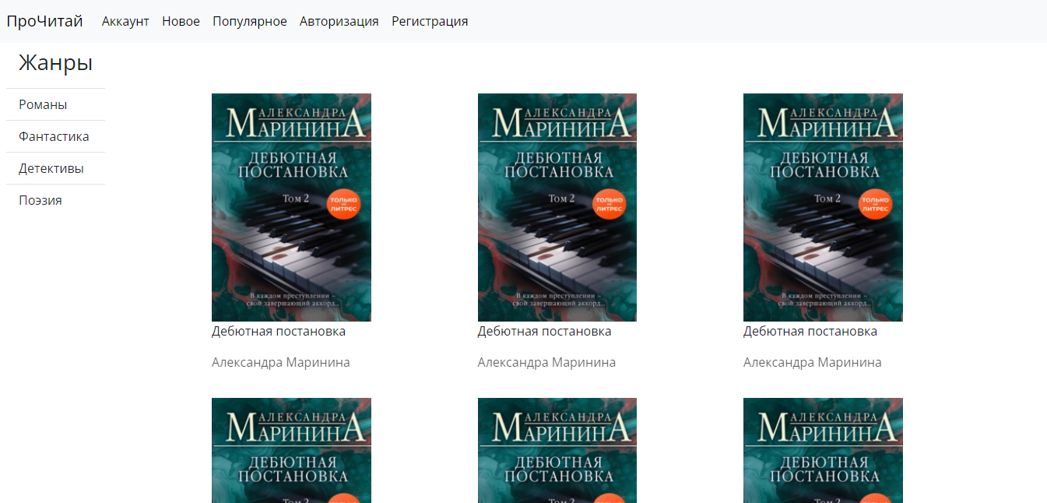
Главная

Slide 3

Книга

Slide 4
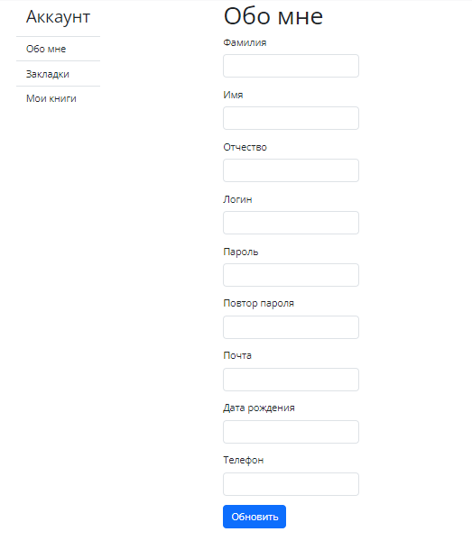
Аккаунт – обо мне

Slide 5

Аккаунт – мои книги

Slide 6

Аккаунт – закладки

Slide 7
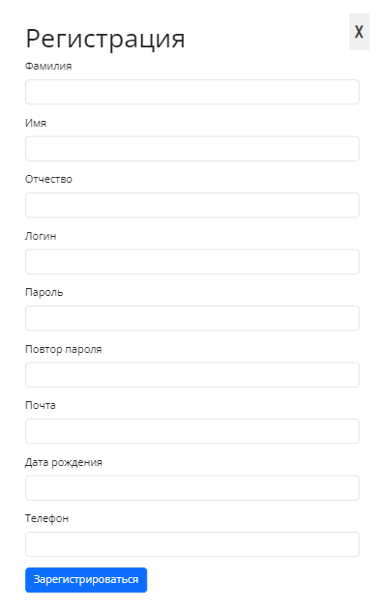
регистрация

Slide 8
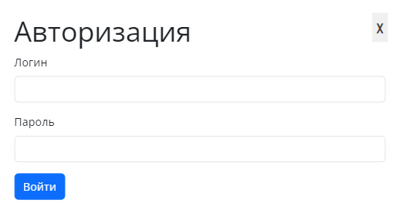
Авторизация

Slide 9
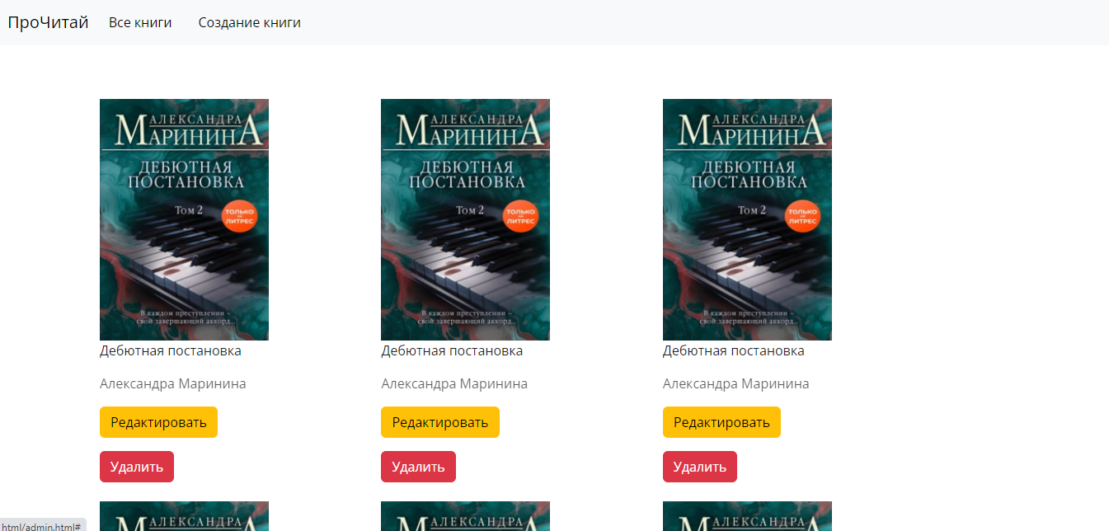
Главная сотрудника

Slide 10
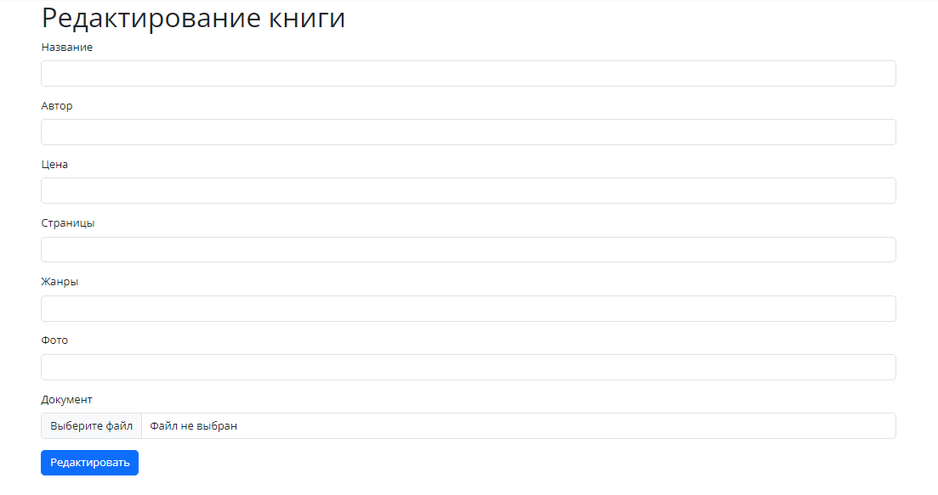
Редактирование книги

Slide 11
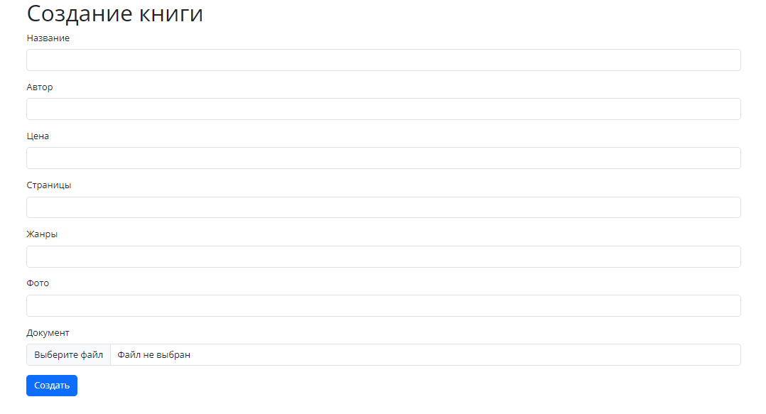
Создание книги

